Slide 1


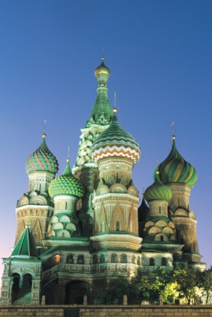
Meine Stadt
Was gibt es in deiner Stadt?

Slide 2
Wie ist deine Stadt?
klein
alt
groß
belebt
herrvoragend
teuer
riesig
neu
schön
gemütlich
hässlich
berühmt
lebendig
sehenswert
preiswert
famous
superb
huge
expensive
old
cosy
beautiful
ugly
reasonably priced
small
busy
new
big
worth seeing
lively
Can you think of your own examples?

Slide 3

In meiner Stadt gibt es…
einen herrvoragenden Dom

Slide 4
In meiner Stadt gibt es…
einen riesigen Bahnhof

Slide 5
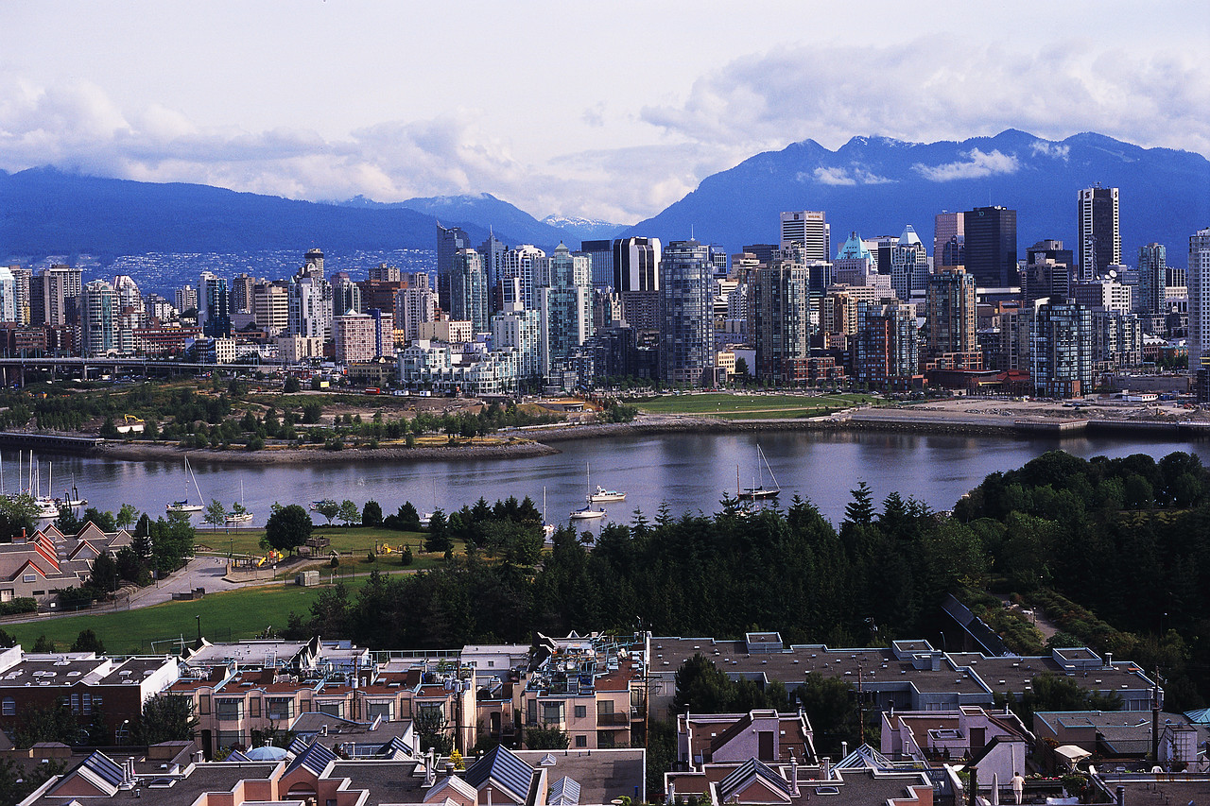
In meiner Stadt gibt es…
einen wunderschönen Fluss

Slide 6
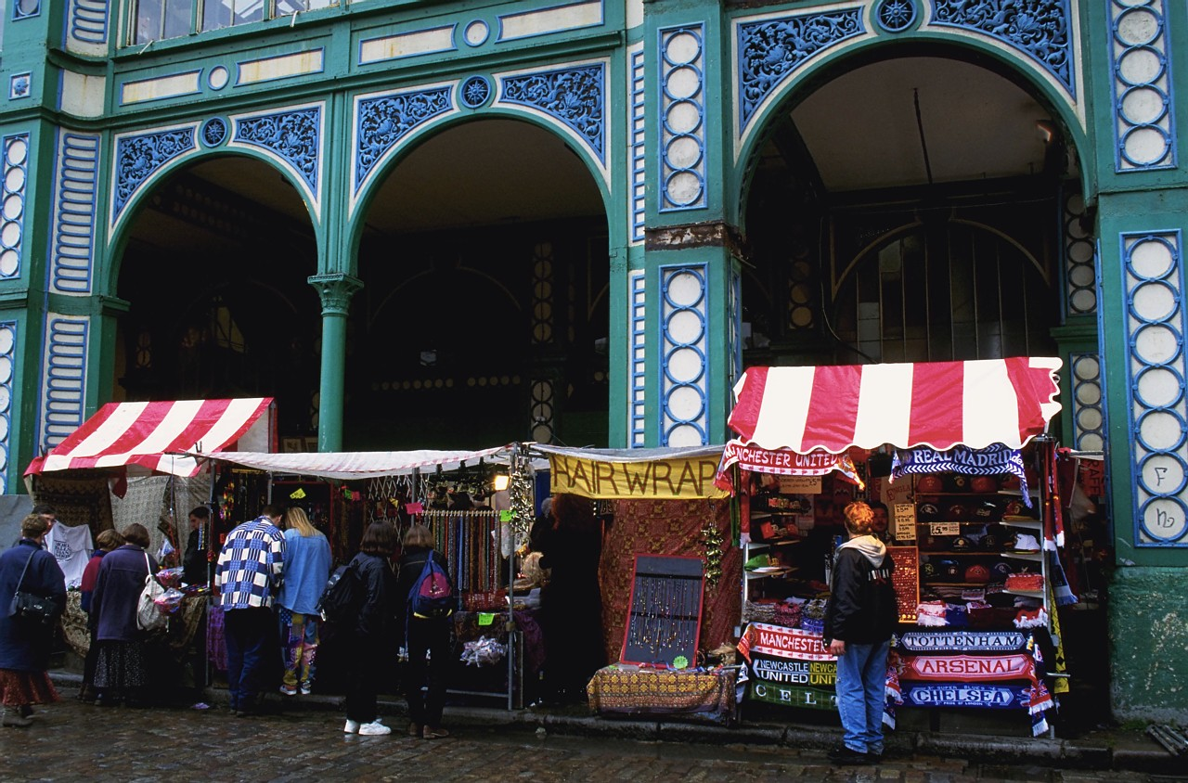
In meiner Stadt gibt es…
einen kleinen Marktplatz

Slide 7
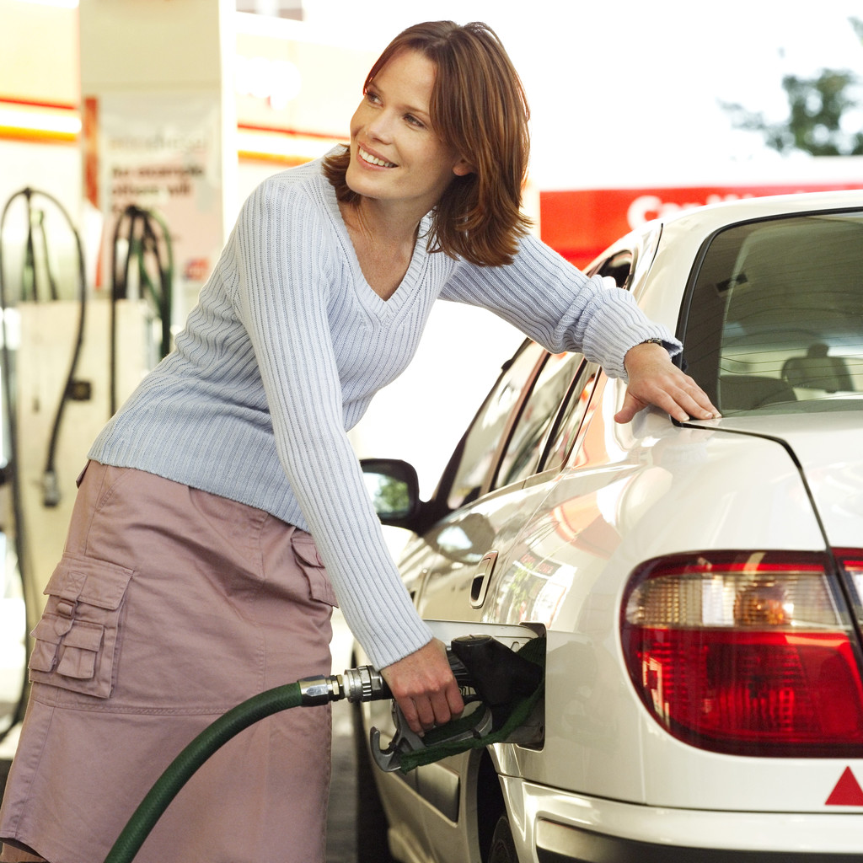
In meiner Stadt gibt es…
eine preiswerte Tankstelle

Slide 8

In meiner Stadt gibt es…
eine gute Universität

Slide 9
In meiner Stadt gibt es…
ein berühmtes Schloss

Slide 10

In meiner Stadt gibt es…
viele neuen Schulen

Slide 11

In meiner Stadt gibt es…
verschiedene teureren Geschäfte

Slide 12
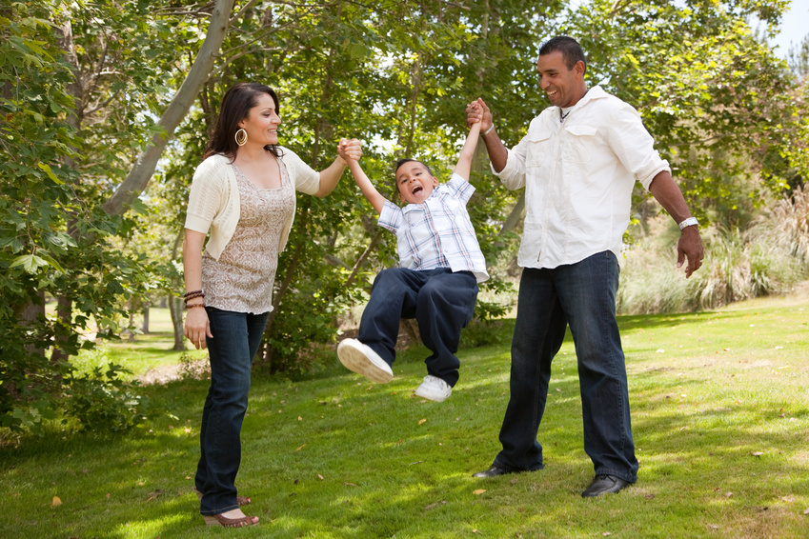
In meiner Stadt gibt es…
einige schönen Parks

Slide 13

In meiner Stadt gibt es…
keinen Dom

Slide 14
In meiner Stadt gibt es…
keinen Bahnhof

Slide 15
In meiner Stadt gibt es…
keinen Fluss

Slide 16
In meiner Stadt gibt es…
keinen Marktplatz

Slide 17
In meiner Stadt gibt es…
keine Tankstelle

Slide 18
In meiner Stadt gibt es…
keine Universität

Slide 19
In meiner Stadt gibt es…
kein Schloss

Slide 20
In meiner Stadt gibt es…
keine Schulen

Slide 21
In meiner Stadt gibt es…
keine Geschäfte

Slide 22
In meiner Stadt gibt es…
keine Parks

Slide 23
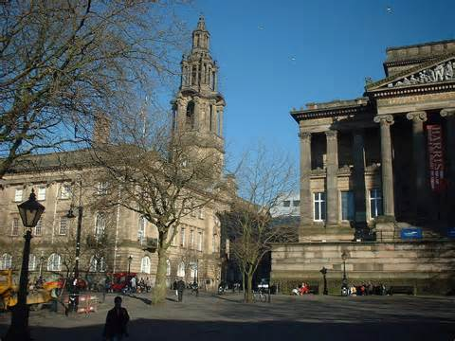
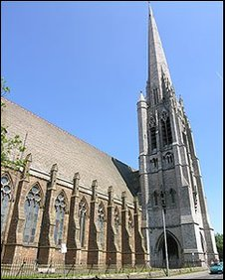
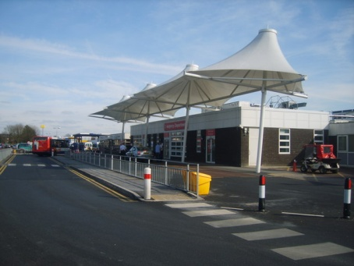
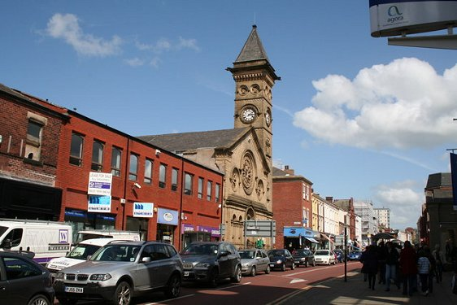
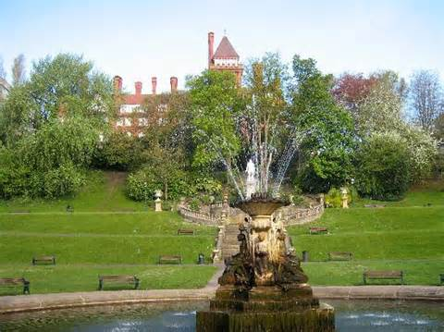
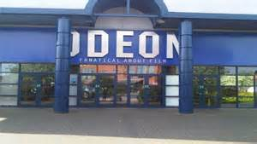
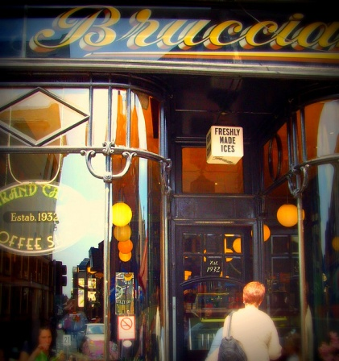
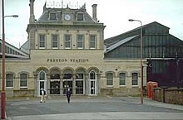
In meiner Stadt gibt es…
einen
-en
eine
-e
ein
-es
verschiedene / viele
-en
Platz
Kirche
Krankenhaus
Geschäfte
Park
Kino
Konditorei
Bahnhof

Slide 24

Schreib Sätze!
Beispiel:
Warrington
In Warrington gibt es einen groβen Bahnhof aber es gibt keinen Dom.

Slide 25


klein
Preston
In Preston gibt es einen kleinen Bahnhof aber es gibt keine Tankstelle.

Slide 26


schön
neu
Wigan
In Wigan gibt es einen schönen Bahnhof und einen neuen Park aber es gibt keine Universität.

Slide 27



sehenswert
gut
Manchester
In Manchester gibt es einen sehenswerten Dom und viele guten Geschäfte aber es gibt keinen Marktplatz.

Slide 28
Was ist hier richtig?
Es gibt einen / eine / ein Dom
Wir haben einen /eine / ein Kirche
Es gibt keinen/ keine / kein Rathaus
In der Stadt gibt es viel / viele / vielen Kneipen
Die stadt hat eine große / ein großes / einen großen Park
Es gibt ein hervorragenden / ein hervorragendes Schloß
Hier haben wir viele / vieles Geschäfte
Der Park ist klein / kleinen
Es gibt keinen gutes / kein gutes Kino
Wir haben einige / einigen Restaurants
einen
eine
kein
viele
einen großen
ein hervorragendes
viele
klein
kein gutes
einige

Slide 29

In meiner Stadt gibt es…
einen schönen Park
eine alte Kirche
ein neues Kino
einige kleinen Geschäfte
Wie sagt man…?
A famous river
A small market
Can you think of your own examples?
3. A modern university
4. A busy cake shop
5. A big hospital
6. A cosy restaurant
7. Several beautiful parks
8. Lots of old churches

Slide 30

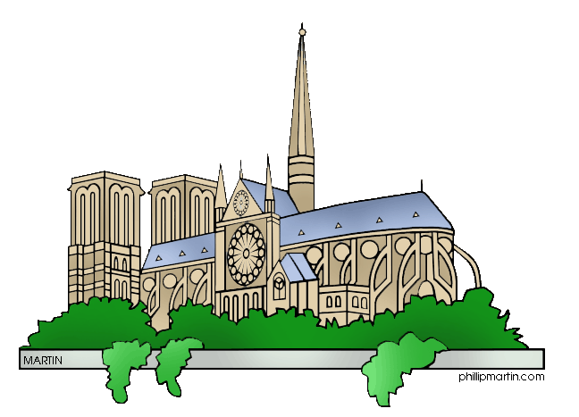
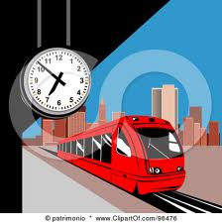

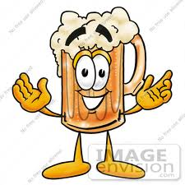


Überholung!
Masculine ‘der’ words
Es gibt einen schönen Park
Feminine ‘die’ words
es gibt eine schöne Park
Neuter ‘das’ words
Es gibt es ein schönes Rathaus
Plural words
Viele schönen Parks

Slide 31
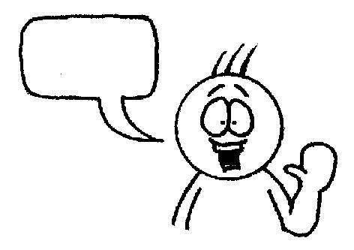
Was gibt es in deiner Stadt?
A
B
ein tolles Kino
eine herrvoragende Kirche
einen schönen Park
Es gibt
auch….
In meiner Stadt
gibt es..
viele Geschäfte
einige Restaurants
schöne Kneipen
C
D
Der Dom..
Der Fluss..
Die Altstadt…
kein Rathaus
keinen Bahnhof
kein Theater
…..ist
wunderschön.
Wir haben aber…
E
Es gibt
auch ….
F
ein hässliches Museum
ein modernes Einkaufszentrum
einen großen Fluss
toll
langweilig
schön
Ich finde meine
Stadt…
G
die Stadt sehr modern ist
es viel zu tun gibt.
die Stadt absolut uninteressant ist.
,weil
Notes:
This is a Rachel Hawkes game and she describes the rules. Amanda thinks the boys will cheat so they could just write their choices down in the back of their books (maybe just write 1, 2, 1, 3).
Anna’s TES resources reminded me of this one! She calls it Trapdoor and it’s brilliant for a) memory and b) speaking (repetition with a reason!) It’s a competitive game in pairs. Each chooses and option for each sentence in their head. One starts reading out loud, trying to anticipate the other’s choices. Each time they make a choice, the partner either nods or shakes his/her head. If the choice is wrong, play passes to the partner who starts the same process. If it is the right choice, the student gets to continue. The aim is to get to the end first. Answers don’t change, so this is also a great memory developer.

Slide 32
Write a sentence about your town using 5- 7 words
(White Board)
Write a sentence about your town using
10 – 12 words and WOW adjectives!
(White Board)
Write a sentence about your town using
12 – 15 words and WOW adjectives and an opinion! (White Board)
Swap you white board with your partner.
Work as a team and decide on your final sentence

Slide 33


